Slide 2
Введение. История развития электроники
Электроника – это область науки и техники, занимающаяся созданием и практическим использованием различных устройств и приборов, работа которых основана на изменении концентрации и перемещении заряженных частиц (электронов) в вакууме, газе или твердых кристаллических телах, и других физических явлениях.
Возникновению электроники предшествовало изобретение радио. Поскольку радиопередатчики сразу же нашли применение, для них потребовалась элементная база, созданием и изучением которой и занялась электроника.
Элементная база первого поколения была основана на электронных лампах, получила развитие вакуумная электроника. Её развитию способствовало также изобретение телевидения и радаров, которые нашли широкое применение во время Второй мировой войны.

Slide 3
Введение. История развития электроники
Однако электронные лампы обладали существенными недостатками. Это прежде всего большие размеры и высокая потребляемая мощность. Поэтому начала развиваться твердотельная электроника, а в качестве элементной базы стали применять диоды и транзисторы.
Дальнейшее развитие электроники связано с появлением компьютеров. Компьютеры, основанные на транзисторах, отличались большими размерами и потребляемой мощностью, а также низкой надежностью.
Для решения этих проблем начали применяться микросборки, а затем и микросхемы. Число элементов микросхем постепенно увеличивалось, стали появляться микропроцессоры. В настоящее время развитию электроники способствует появление сотовой связи, а также различных беспроводных устройств, навигаторов, коммуникаторов, планшетов и т. п.

Slide 4
Понятие об элементной базе электроники
Электронная аппаратура – это совокупность электронных элементов (компонентов), несущих конструкций и монтажных соединений, объединенных в общую конструкцию или комплекс.
Компоненты элементной базы электроники разделяют на активные и пассивные.
Характерной особенностью активных компонентов является способность усиливать или преобразовывать входной электрический сигнал. К активным компонентам относят электронные лампы, транзисторы, микросхемы и другие полупроводниковые приборы.
Пассивные компоненты предназначены для перераспределения электрической энергии. К ним относят конденсаторы, резисторы, индуктивные и коммутационные элементы.
От электрических характеристик пассивных компонентов во многом зависят свойства электронной аппаратуры.

Slide 5
Резисторы
Резисторы в электронной аппаратуре используются в качестве нагрузочных и ограничивающих ток компонентов, добавочных сопротивлений, делителей напряжений и пр.
По характеру изменения сопротивления резисторы делят на:
1. Постоянные (сопротивление нельзя изменять в процессе эксплуатации).
2. Переменные (допускают регулировки аппаратуры с изменением сопротивления).
3. Регулируемые (сопротивление изменяется в процессе настройки аппаратуры).
По типу резистивного элемента линейные резисторы разделяются на:
1. Металлофольговые.
2. Проволочные.
3. Непроволочные.
Основные характеристики резистора – это номинальная мощность (Вт) и номинальное сопротивление (Ом).

Slide 6
Классификация резисторов
Резисторы
Проволочные
Непроволочные
Металлофольговые
Тонкослойные
Композиционные
Металлооксидные
Бороуглеродистые
Пленочные
Объемные
Металлоизиро- ванные
Металлоди- электрические
С органическим диэлектриком
Углеродистые
С неорганическим диэлектриком
Рисунок 1 – Классификация резисторов

Slide 7
Конденсаторы
Принцип работы конденсаторов основан на их способности накапливать электрический заряд на обкладках при приложении к ним разности потенциалов.
Основные характеристики конденсатора – это номинальная емкость (Ф) и номинальное напряжение (В).
По своему функциональному назначению конденсаторы подразделяют на постоянные, переменные, подстроечные и др.
По виду диэлектрика конденсаторы подразделяются на пять групп:
Конденсаторы с газообразным диэлектриком (воздушные, вакуумные).
Конденсаторы с жидким диэлектриком.
Конденсаторы с твердым неорганическим диэлектриком (керамические).
Конденсаторы с твердым органическим диэлектриком (бумажные, пленочные).
Конденсаторы с оксидным диэлектриком (алюминиевые).

Slide 8
Классификация конденсаторов
Конденсаторы
Постоянной емкости
Переменной емкости и подстроечные
Керамические
Воздушные
Бумажные
Дисковые
Пленочные
Слюдяные
Электролитические
Рисунок 2 – Классификация конденсаторов

Slide 9
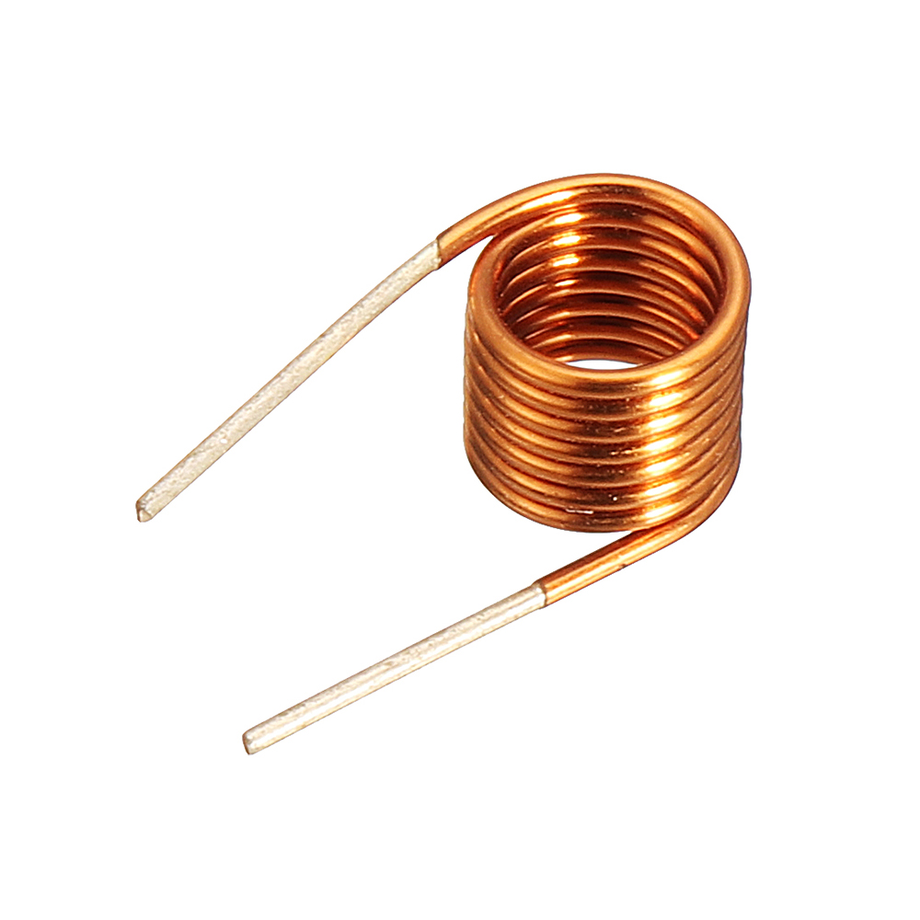
Катушки индуктивности
Катушки индуктивности используют в фильтрах, резонансных контурах и цепях связи. Главная их особенность – способность запасать энергию электромагнитного поля. Основной характеристикой является индуктивность.
Вариометры позволяют изменять индуктивность в процессе эксплуатации за счет изменения коэффициента связи между двумя катушками при их механическом линейном перемещении или вращении.
По назначению катушки делят на:
1. Контурные катушки.
2. Катушки связи.
3. Вариометры.
4. Дроссели.
Рисунок 3 – Катушка индуктивности

Slide 10
Классификация катушек индуктивности
По диапазону частот катушки делят на: длинноволновые, средневолновые, коротковолновые и ультракоротковолновые.
По типу конструкции – на: цилиндрические, плоские, тороидальные, каркасные и бескаркасные и др.
Конструкции
С каркасом
Бескаркасные
С сердечником
Без сердечника
Цилиндрические
Плоские
Тороидальные
Намотанные
Печатные
Тонкопленочные
Рисунок 4 – Классификация катушек индуктивности по типу конструкции

Slide 11
Полупроводниковые элементы
Для преобразования электрических сигналов в электронике широко применяются различные активные элементы, обладающие необходимыми нелинейными характеристиками. В качестве таких элементов используют полупроводниковые приборы, работа которых основана на свойствах p-n перехода.
В качестве материала в полупроводниковых приборах используются германий, кремний, селен, индий, арсенид галлия, фосфид галлия и др.

Slide 12
Полупроводниковые резисторы
Полупроводниковые резисторы используются в электронных устройствах как пассивные элементы.
Выделяют следующие основные вилы полупроводниковых резисторов:
1. Линейные резисторы.
2. Терморезисторы.
3. Варисторы.
4. Фоторезисторы.
5. Магниторезисторы.
Линейные резисторы имеют характеристики, слабо зависящие от внешних факторов. Их электрическое сопротивление слабо зависит от плотности тока и напряжения.
Терморезисторы, варисторы, магниторезисторы и фоторезисторы изменяют своё электрическое сопротивление под действием управляющих факторов: температуры, напряжения, магнитного поля и др.

Slide 13
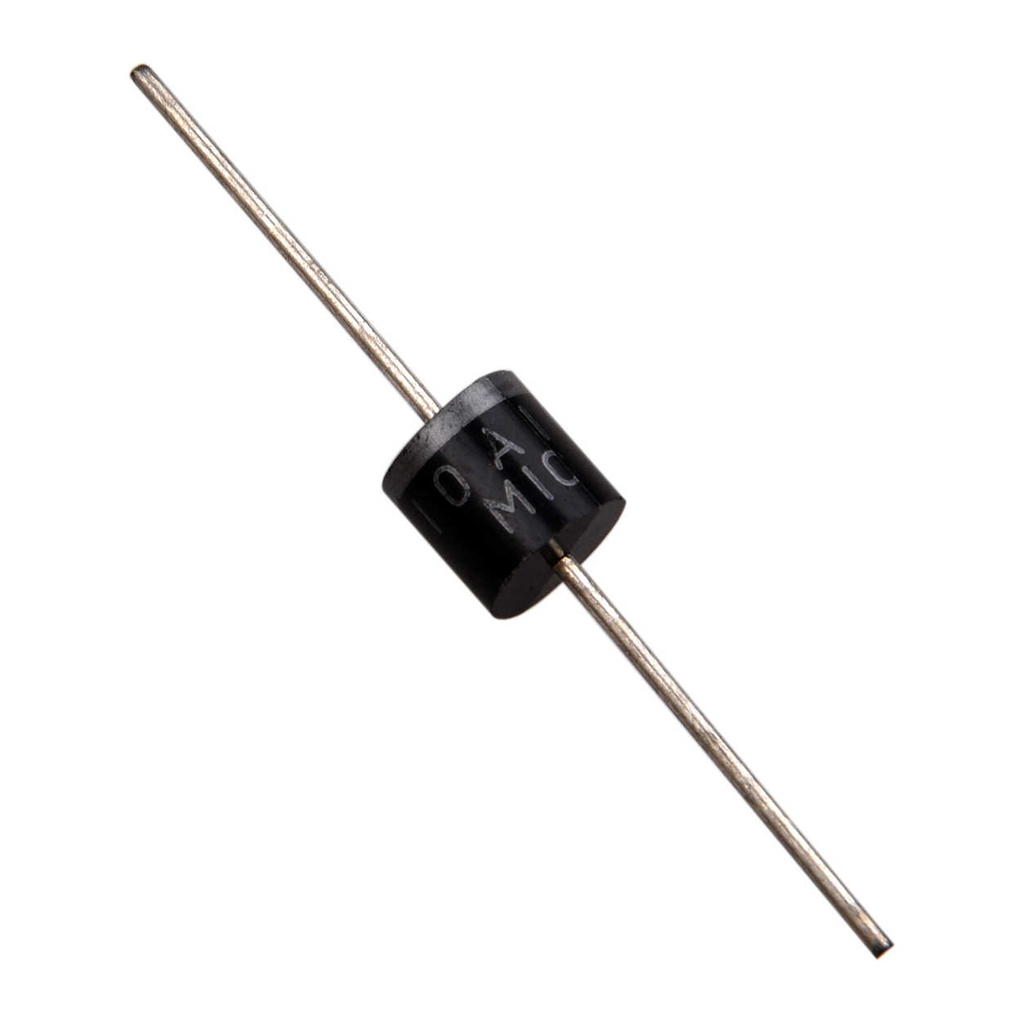
Диоды
Полупроводниковый диод – это полупроводниковый прибор с одним p-n переходом и двумя внешними выводами.
Существует множество различных видов диодов: выпрямительные диоды, стабилитроны, фотодиоды, светодиоды, туннельные диоды и др.
В зависимости от конструктивно-технологических особенностей различают плоскостные и точечные диоды.
Основная особенность диода заключается в его способности изменять свое сопротивление в зависимости от направления приложенного напряжения.
Если к диоду приложено прямое напряжение, то его сопротивление мало и диод открыт.
Если к диоду приложено обратное напряжение, то диод закрыт и его сопротивление диода велико.
Рисунок 5 – Диод

Slide 14
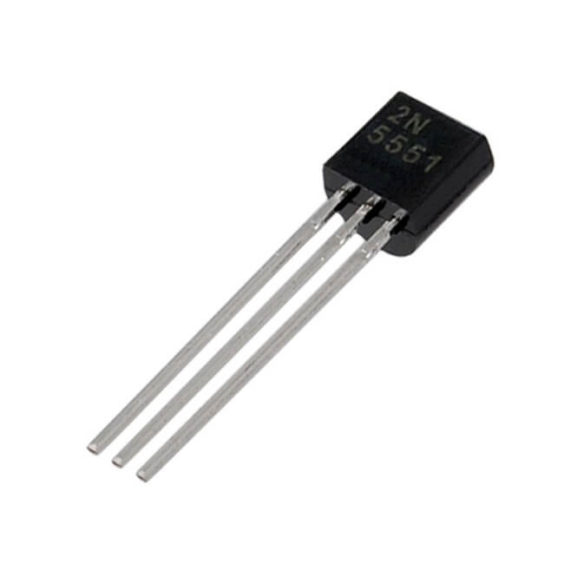
Биполярные транзисторы
Транзистор – электропреобразовательный полупроводниковый прибор с одним или несколькими электрическими переходами, пригодными для усиления мощности, имеющий три или более выводов.
Биполярные транзисторы имеют два перехода. Наружный слой – источник носителей зарядов (электронов или дырок) называется эмиттером; центральный слой – базой; наружный слой, принимающий заряды – коллектором.
По частоте биполярные транзисторы разделяют на: низкочастотные, среднечастотные, высокочастотные, сверхвысокочастотные.
По мощности – на транзисторы малой, средней и большой мощности.
Рисунок 6 – Транзистор

Slide 15
Полевые транзисторы
Полевой транзистор – прибор, в котором ток через канал управляется электрическим полем за счет приложения напряжения между затвором и истоком.
Полевые (как и биполярные) транзисторы подразделяют на группы: усилительные, генераторные, переключательные и импульсные. Каждая из групп характеризуется специфической системой параметров и справочных зависимостей, отражающих особенности применения транзисторов в электронной аппаратуре.
Канал – это область прибора, сопротивление которой зависит от потенциала на затворе. Электрод, из которого в канал входят основные носители заряда, называют истоком, электрод, через который уходят заряды - стоком. Электрод, позволяющий электрическим полем регулировать поперечное сечение канала, называется затвором.
За счёт того, что полевые транзисторы управляются полем (величиной напряжения приложенного к затвору), а не током, протекающим через базу (как в биполярных транзисторах), полевые транзисторы потребляют значительно меньше энергии, что особенно актуально в схемах малого потребления и энергосбережения.

Slide 16
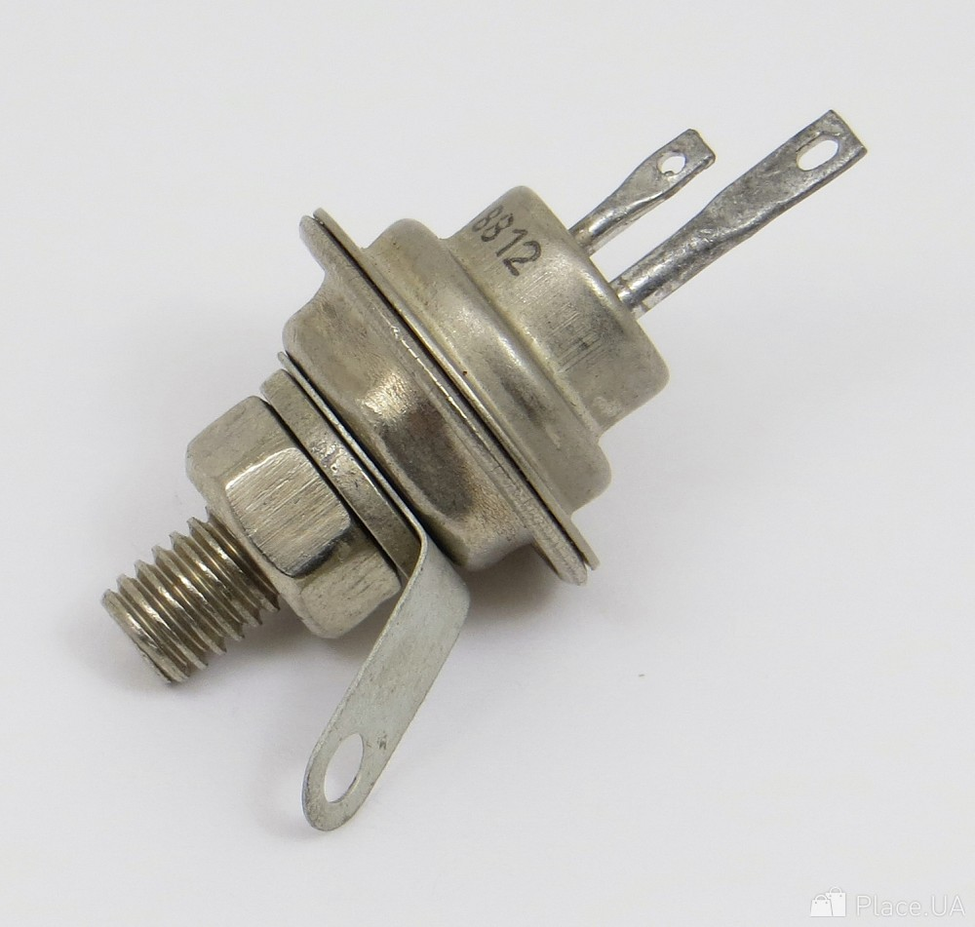
Тиристоры
Тиристор – это полупроводниковый прибор, выполненный на основе монокристалла полупроводника с тремя или более p-n переходами и имеющий два устойчивых состояния: «закрытое» состояние (состояние низкой проводимости) и «открытое» состояние (состояние высокой проводимости).
Тиристор можно рассматривать как электронный выключатель (ключ). Основное применение тиристоров с тремя электрическими выводами – управление мощной нагрузкой с помощью слабого сигнала, подаваемого на управляющий электрод.
По количеству выводов тиристоры делят на диодные (2 вывода) и триодные (3 вывода).
Рисунок 7 – Тиристор

Slide 17
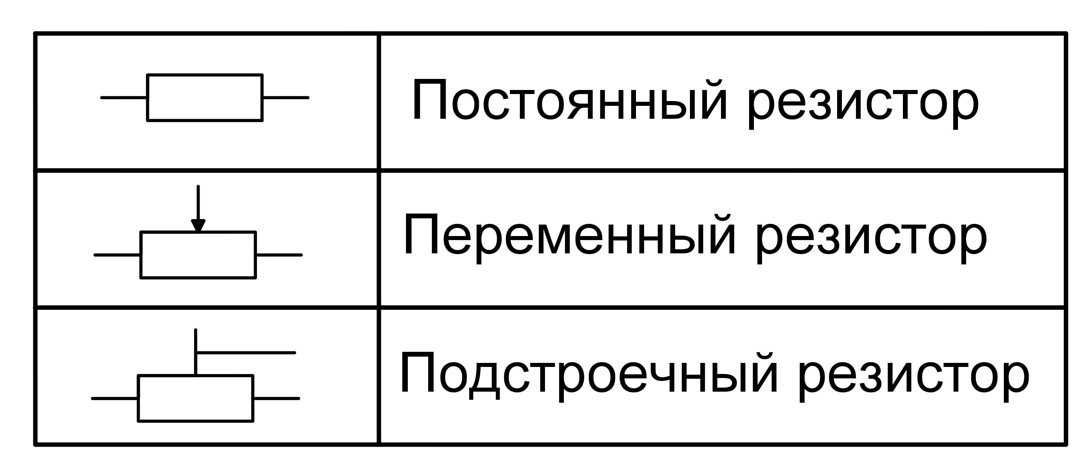
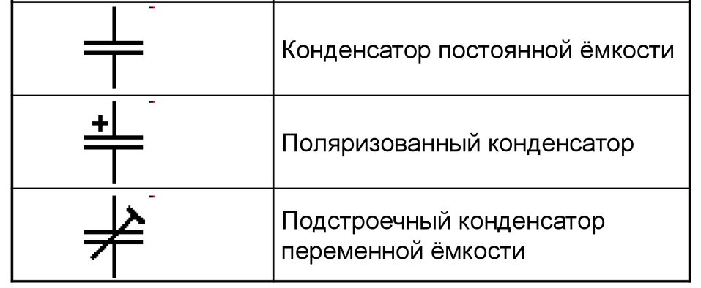
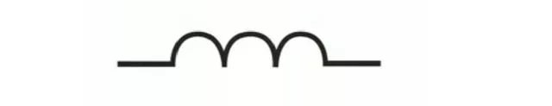
Современные обозначения элементов
Рисунок 8 – Обозначение резисторов
Рисунок 9 – Обозначение конденсаторов
Рисунок 10 – Обозначение катушки индуктивности

Slide 18
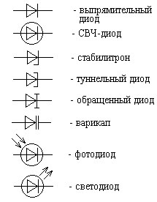
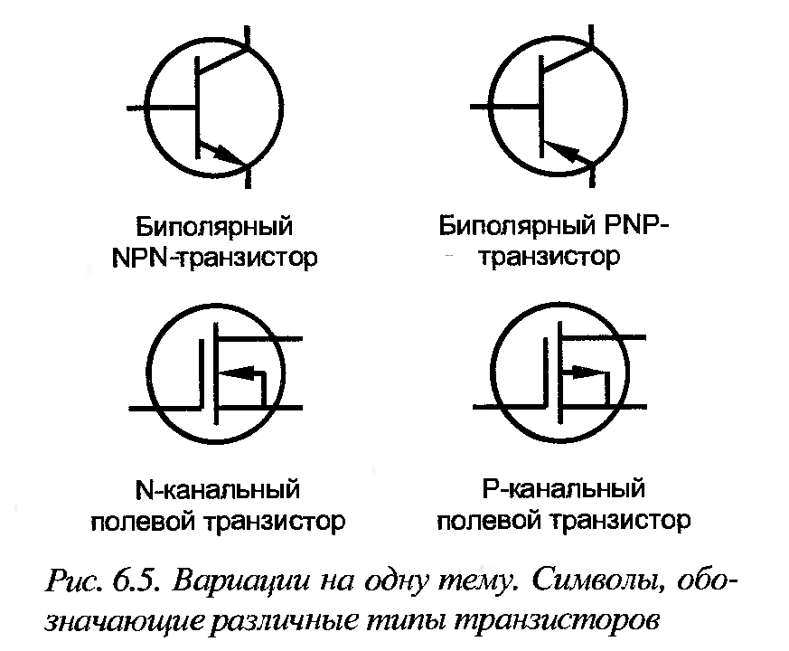
Современные обозначения элементов
Рисунок 12 – Обозначение полевых транзисторов
Рисунок 11 – Обозначение диодов
Рисунок 13 – Обозначение полевых транзисторов

Slide 19
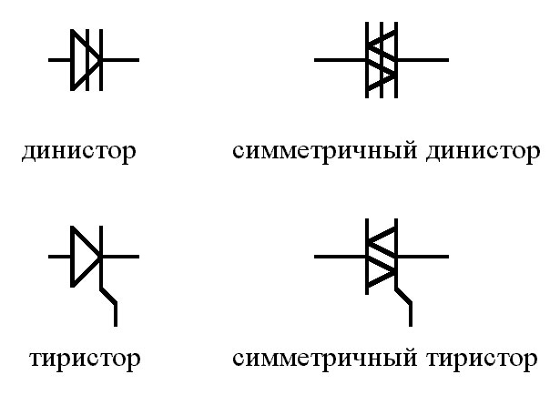
Современные обозначения элементов
Рисунок 14 – Обозначение тиристоров

Slide 20
Ключевые этапы развития электроники
Электроника является динамично развивающейся областью науки и техники. Весь арсенал средств, которым располагает современная электроника, был создан всего за несколько десятилетий. Фундамент электроники был заложен трудами физиков в XVIII– XIX в.
Выделяют несколько этапов развития электроники:
1 этап (до 1904 г.)
1873 г. – А. Лодыгин изобрел лампу накаливания с угольным стержнем;
1883 г. – Т. Эдисон открыл явление термоэлектронной эмиссии;
1874 г. – Ф. Браун открыл выпрямительный эффект в контакте металла с полупроводником;
1895 г. – А. Попов использовал этот эффект для детектирования радиосигналов;

Slide 21
Ключевые этапы развития электроники
2 этап (до 1948 г.) – развитие вакуумных и газоразрядных электроприборов
1904 г. – Д. Флеминг сконструировал электровакуумный диод;
1907 г. – Ли-де-Форест изобрел триод;
1920 г. – Бонч–Бруевич разработал генераторные лампы с медным анодом и водяным охлаждением, мощностью до 1 кВт;
1929 г. – В. Зворыкиным был изобретен кинескоп;
В настоящее время электровакуумные приборы занимают значительную нишу в ряду существующих классов приборов электроники и работают в области высоких уровней мощностей и частот.
3 этап (с 1948 г.) – разработка дискретных полупроводниковых приборов
4 этап (с 1960 г.) – развитие микроэлектроники
Роберт Нойс предложил идею монолитной интегральной схемы и изготовил первые кремниевые монолитные интегральные схемы.

Slide 22
Ключевые этапы развития электроники
5 этап (с 1980-х годов)
Происходит развитие функциональной электроники, позволяющей реализовать определенные функции аппаратуры без применения стандартных базовых элементов, базируясь непосредственно на физических явлениях в твердом теле.
6 этап
В последние годы развивается новое направление – наноэлектроника.
Нанотехнологии позволяют манипулировать атомами (размещать в каком–либо порядке или в определенном месте), что дает возможность конструировать новые приборы с качественно новыми свойствами.

